Slide 1


KnowledgeLine
DEOS/D-ADD -
高信頼性アプリケーション開発プラットフォーム
Based on
WBS
Work Breakdown Structure
PDCA cycle
Plan-Do-Check-Act cycle
and
DEOS/D-ADD Project
National Aeronautics and Space Administration, NASA
2014/11/10
株式会社 Symphony
〒158-0095 東京都世田谷区瀬田 4-14-3-101
tel: 03-5491-8523
e-Mail: tatsumi@symphonies.co.jp
http://deos.or.jp/

Slide 2
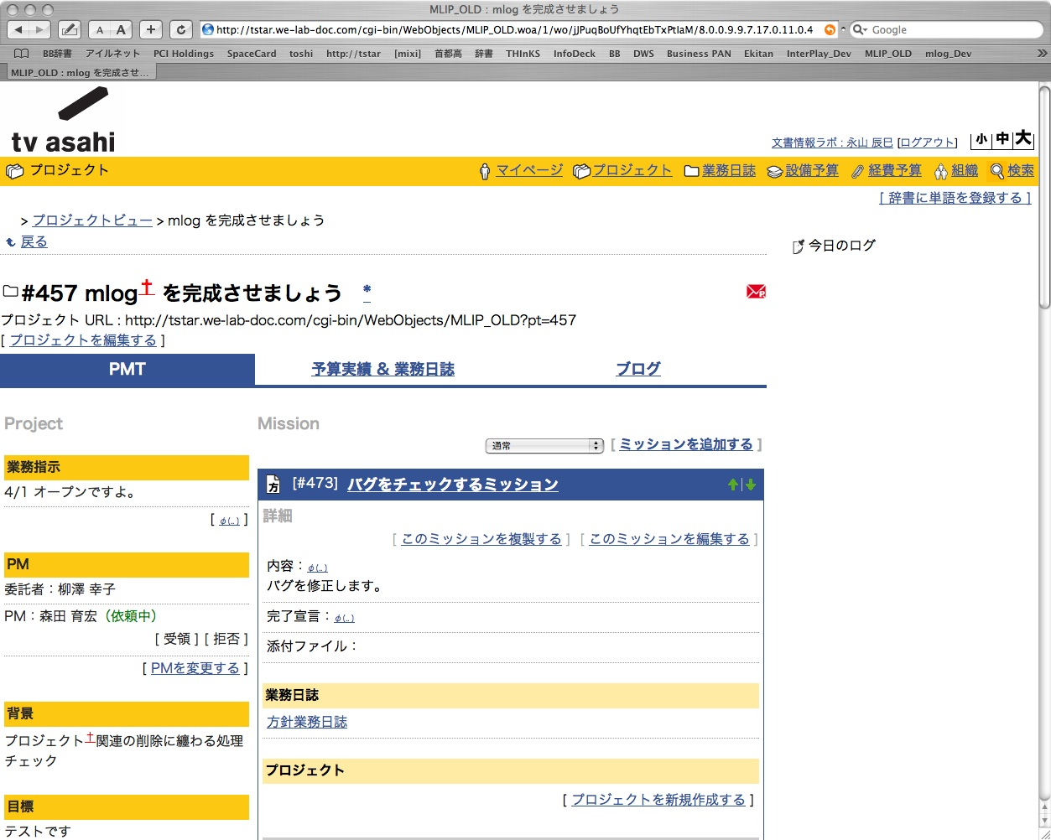
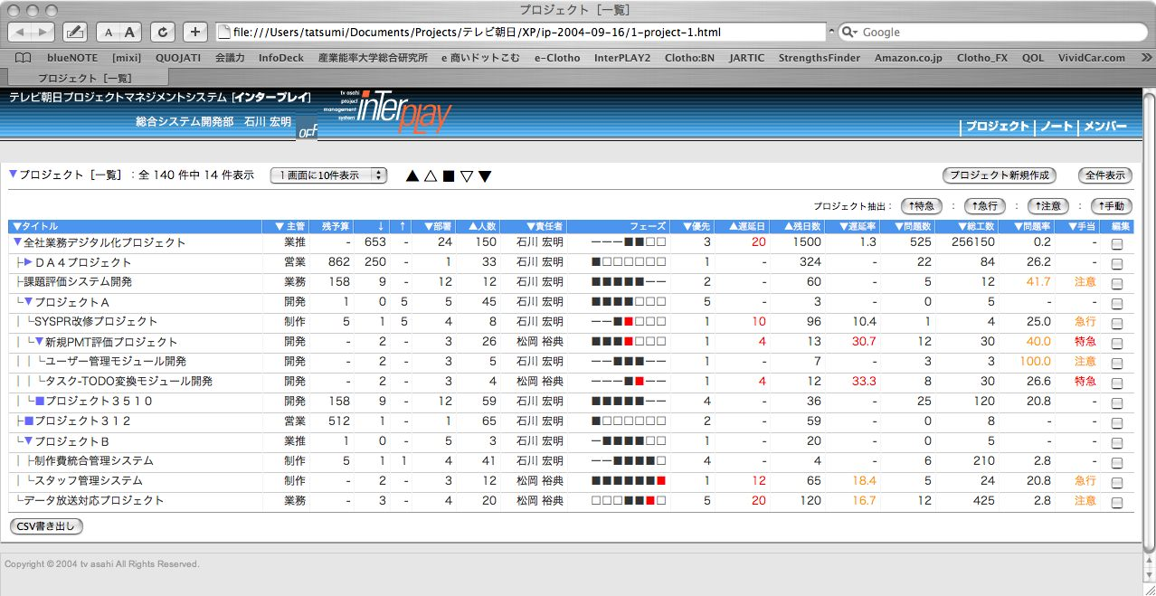
KnowledgeLineのご紹介
1. テレビ朝日様からのプロジェクト型業務支援環境構築の依頼
2004年度、テレビ朝日社内で活用するプロジェクト型業務支援環境を開発するチャンスを頂き、最初にInterPLAYを完成。ついで、2006年度から、InterPLAYのノウハウを受けて当時のテレビ朝日社内業務ルールである「業務日誌」（Word形式）をペーパーレス化し、予実の管理、全プロジェクトのリアルタイムマネージメントを目指したmLogを構築。2007年度半ばからペーパーレス化し、業務の進行をリアルタイムで掌握できるようになった。InterPLAYとmLogを構築したシステムのベースは、Symphony社のグラフ構造をモデルとするWebアプリケーション開発環境でした。
2. KnowledgeLineの誕生
KnowledgeLineは、上記テレビ朝日との3年に及ぶ開発ノウハウ、仕様等を一般化して、SaaS/クラウドタイプとして、企業向けの汎用業務支援システムとして完成。業務モデルをWBS/PDCAとして、さらにSNS型のコミュニケーションをサポートすることで、開発に関わる関係者の有形無形のノウハウをすべて記述できるようにしたものです。
3. KnowledgeLineの先進性
2004年頃、青山学院大学理工学部から依頼があり、全学システムとしての大学ノートシステムの検討に参加して、入学してから卒業まで、さらには社会人となった後も利用可能な大学ノートシステムとその環境を利用した授業環境についての研究を協同でおこないました。大学ノートシステムは、Symphony社代表の永山が長年研究を重ねてきた、『電子的な研究ノートシステム』を元に設計されて、電子キャンパス時代の先駆けとなる研究となり、その後東大のシラバスの研究議論『知識の構造化：松本洋一郎教授』にも参加しました。2010年には、医療情報ITシステムの開発インフラとして機能を追加して、2011年、文科省/JSTのDEOSプロジェクトに参加して、同研究分野にて、『合意記述データベース：D-ADD』の研究のためのベースシステムとして利用されました。
※大学ノートシステムとしては、琉球大学情報工学科、河野研究室にて評価実験中です。
現在、慶應義塾大学村井研究室の横手特任教授らと高信頼性アプリケーション開発プラットフォームとして、研究開発を継続しており『DEOS/D-ADD研究開発』を盛り込んだKnowledgeLine2のβ版を開発しています。KnowledgeLine2には、NoSQL（GraphDB）、OpenXML、CIサーバ、最新のアシュアランスケース対応の機能を盛り込み、ISO26262などへの認証対応を目標としています。
mLog Misson Log (業務日誌）
InterPLAY

Slide 3

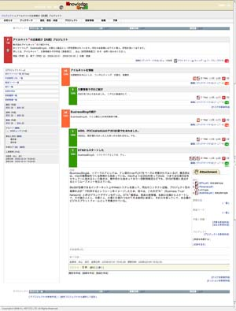

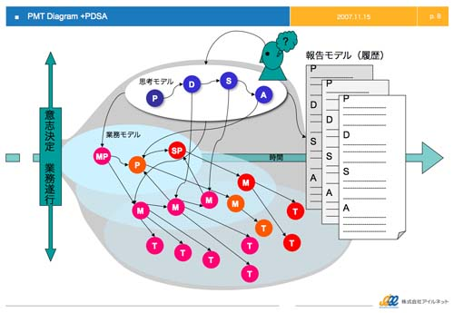
KnowledgeLineの最大の特徴
1. 業務モデラー
KnowledgeLineの特徴として業務をモデリングしてその上に必要な業務アプリ（あるいは、ルール）を記述、実行すればより早く業務をIT化し、システム化のための要件定義や業務改革（BPM）をKnowledgeLineモデル上で実行することで、よりよいシステムの土台にすることが可能です。
当初、KnowledgeLineはJavaアプリケーションサーバとしての新アーキテクチャを検討していたため、先進的アプリケーション開発技術として業務アプリを構築できるプラットフォームを目指していました。この考え方は、前提条件として業務は日々変わるものとして、変化対応をモデリングにより対応することを仕様として目標にしていました。
2. WBSとPMT
モデルとしてWBSを選び、それを多段構造のPMTとして表現できる
ようにしました。構造化文書の基本をなしています。
さらに業務（WBS）は時間と共に変化するので、PMTは空間的広がりを
持つことになります（PDCA）。
等価
WBS+PDCAを目標として、Pプロジェクト、Mミッション、Tタスクを構造的に配置して業務をモデリングします。WBS＝PMTとして考えてください。

Slide 4
業務をモデリングすることから始めたテレビ朝日の事例
業務をモデリングし標準化を図り、意志決定を記録する
計画から発注、構築、検収、支払い、そして運用へ入る一連のシステム開発業務は、組織としての統制と計画を成功裏に進め予定の効果を達成しなければならない使命を持つが、デジタル放送開始を目前にして、業務全般のIT化が進み、全体を俯瞰する新たな環境、仕組み、さらに個々の業務を柔軟に変更できる運用環境を求められてきた。
業務モデルの構造化を開発=PMTモデルとワークスペース
Mission
支払い
Mission
検収
Mission
発注
Mission
見積もり
Project
A-1540
Master
Project
A-1540
Mission
支払い
Mission
検収
Mission
発注
Mission
見積もり
Project
A-1540
Mission
承認
Mission
支払い
管理
Mission
発注
管理
Mission
支払い
Mission
検収
Mission
発注
Mission
見積もり
Project
A-1540
Mission
検収
管理
Sub
Project
体制
Task
RFP発行
Task
担当
アサイン
Task
コンペ
Task
発注書
発行
Task
オリエン
←開発中のmLogの画面。開発を継続しつつ、運営に入る、DevOpsの方式をいち早く取り入れた開発手法
・予算実績管理システム mLogの開発
JSOX対応に向けた発注業務文書の管理とその実態の記述様式の開発=「業務日誌」
開発業務の内部統制という新たな課題に直面管理要件を都度考案しつつ、
開発を継続し、フィットアンドギャップを運用フェーズで行っている

Slide 5
PMTのコンセプト
mLog Misson Log (業務日誌）
業務モデルの構造化を開発=PMTモデルとワークスペース
Project（業務）
記述様式
ミッション
Mission
（任務）
ワークフロー
Mission
（任務）
メタ情報
タスク
タスク
タスク
Task
Manager
（To Do)
Task
割り当てられた仕事の最小単位
Task
業務インスタンス
と
プロシージャ
Task
InterPLAY
↑業務モデルの構造化、PMTによるモデルの階層化とワークスペースへの展開

Slide 6
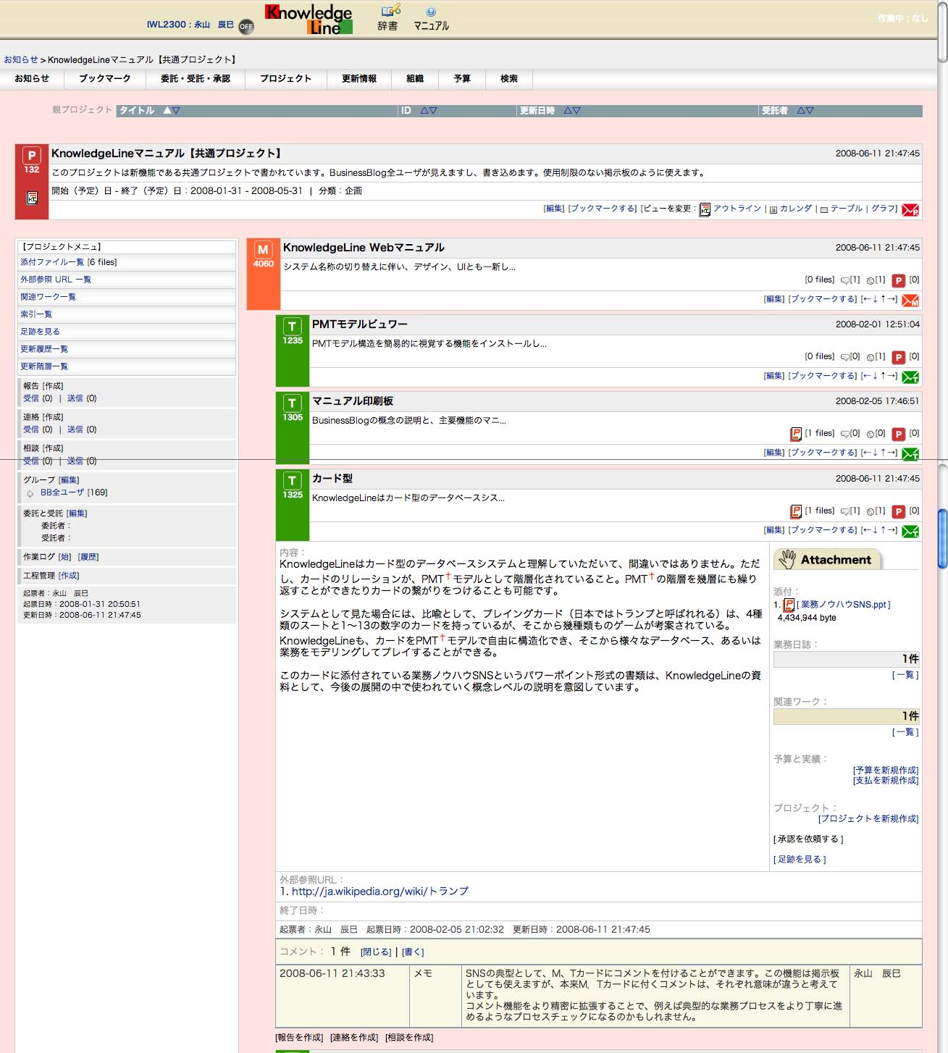



KnowledgeLineの機能概略（PMT構造記録）
グループ、メンバ制御（ACL）
組織情報を元にメンバー
の追加、削除、グループの
作成が可能。この機能は、
ミッション、タスク単位でも
設定可能であるため、
プロジェクト内の詳細な
アクセス制御（ACL）を
実現する。さらに研究システムである組織権限データベースであるmaTrix（p12参照）と接続することで、実行時の権限の認証、記録を行い、証跡を確実に保管する。
maTrix
組織・権限DB
PMTメール機能
[報告・連絡・相談]機能
KnowledgeLineからメールを発信することが可能。
発信場所のURLが自動記録されるので、誰が誰に情報を発信したかの記録が残る。（ただし、現仕様はKnowledgeLineのアカウント保有者同士に限る）
報告・連絡相談機能は、レポーティングシステムとしてカスタマイズ可能な機能として最小機能が実装されている。
はカードオブジェクト
カード拡張機能
1．添付ファイル
2．他のカードへのリンク
3．予算管理
4．子プロジェクトの作成
5．承認機能
6．URLリスト
7．足跡
添付ファイルは、MT毎に数の制限なくファイルを登録できる。この機能をメインで使うPMTは、ファイルサーバとなる。添付ファイルは他のMTにもエイリアスをつくれることで、マスターファイルとして情報の一元管理にもなり、いつ誰がダウンロードしかも記録している。
等価
日報週報管理
1．委託と受託
2．作業時間の入力、月次集計
ガントチャートを併用してより詳細に管理集計も可能
PMTモデル構造
PMTモデルを階層的に設計することで、業務を詳細なWBS構造で表現し、またその業務の遂行を参加者で同時並行に書き加えることでプロセス、進行状態を可視化することができる。
ガントチャート機能
稼働実績集計
承認機能
SNSコミュニケーション機能
MTには、それぞれコメント欄があり、さらに合意形成のための議論機能を有している。メール、あるいはメーリングリストによる流れる会話を廃止して、継続的な社内ノウハウ、関係者の意思決定の完全なる記録を実現している。

Slide 7
KnowledgeLineの機能概略：ガントチャート2
WBSをPMTで記述することで、ガントチャートをMT内のTODOから生成させる

Slide 8
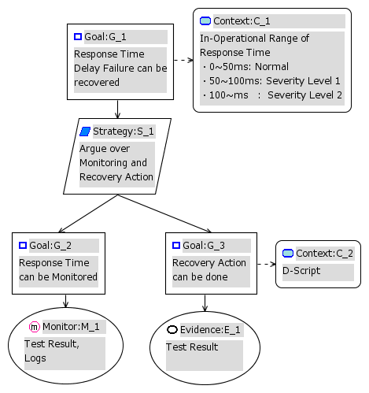
DEOS/D-ADDについて
DEOSプロジェクト
現代のコンピュータシステムは常に変化しつづける外部の環境に対応し、未知の障害をマネージし、サービスをできうる限り継続し、障害時には社会に対して説明責任を果たさなければなりません。この開放系対応力を「OSD：オープンシステムディペンダビリティ（Open Systems Dependability）」と呼びます。このOSDを実現するための知識・技術体系の総称がDEOS (Dependability Engineering for Open Systems) です。
DEOSは日本の国家プロジェクトとして誕生しました。科学技術振興機構(JST: Japan Science and Technology Agency) が中心となって2006年にプロジェクトを発足。その中核となるDEOS研究開発センターならびに研究領域内の各研究チームはこれまで多くの論文を発表する傍ら、DEOSコンセプトの国際標準化にも関わってきました。
2. D-ADDの研究開発
DEOS研究チームでアーキテクチャを担当した慶應義塾大学村井研の横手特任教授と、Symphonyの永山が協同で開発した合意記述データベース（D-ADD）は、DEOS研究の最後の2年間で実装検証されたDEOSプロセスの要です。横手特任教授によって、D-Case（アシュアランスケース）のデータベースとしてステークホルダの合意プロセスを記述する存在して設計され、対象システムの全情報を格納する巨大な情報制御機構を持つことから、NoSQLの技術を用いて最新のエンタープライズリポジトリとして実装を目指しました。
3. D-ADDとKnowledgeLine（次ページに続く）
D-ADDの研究開発（別紙：D-ADDテクニカルホワイトペーパーを参照のこと）では、D-ADDの機能をアーキテクチャベースから設計して、現在は、アシュアランスケースの表記について検討を進めている。ターゲットとして自動車の機能安全規格であるISO26262を選択し、認証をパスする開発プロセスとして設計開発を行っている。
アシュアランスケースは、DEOSではGSNという表記方法を改良しているが、GSNとPMT-Cの構造には近似性があり、KnowledgeLineをD-ADDに見立てた設計と実装方法を模索している。
開発においては、実際の開発業務を支援する方式にて実践的に開発が進められている。
Symphony社が長年関わってきた業務システムとして放送局システムがある。この放送局システムも放送事故（国、自治体により定義は様々だが、重篤な事故では放送資格免許の剥奪となる）を起こさないことがトップレベルのアシュアランスであり民法では、CM放送の事故が直接の契約問題に繋がるため最重要課題でもある。
放送局システムの開発用にKnowledgeLine（D-ADD版）を応用することを現在行っている。
DEOSプロセスとD-ADD
D-Case
GSN表記法

Slide 9
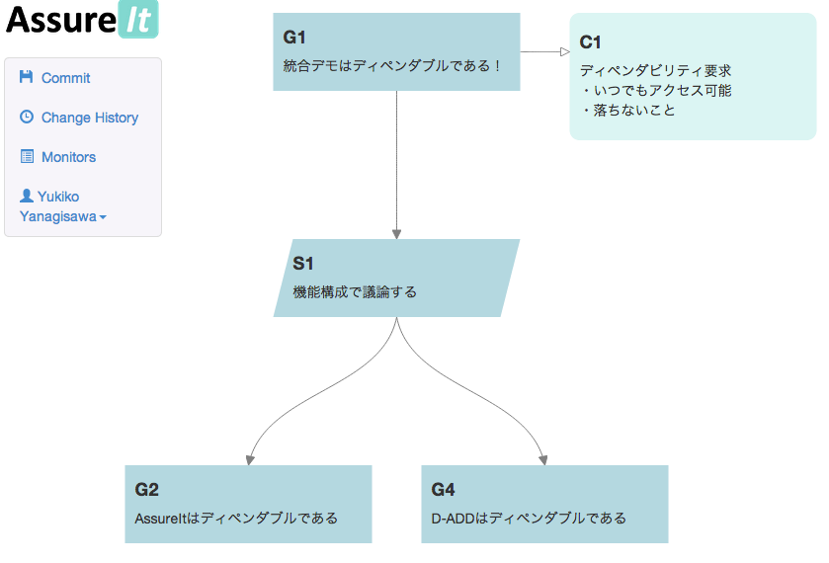

D-ADDとKnowledgeLineについて
KL ≅ D-ADD
Markup
CI
SVN
XML DB
OpenXMLリポジトリ
D-Case Tools
A
Document
DB
ルール
ログ情報
対象
システム
（運用中）
maTrix
Graph DB
[KL: model + O/R MAP+RDB]
人・組織・権限
対象
システム
（開発中）
ルール

Slide 10
D-Case（アシュアランスケース）とD-ADDについて
A
AssureNote：
横浜国大チームが開発したD-Caseツール
GSN構造を持つアシュアランスケースを記述していくことができる。
D-CaseのデータベースとしてのD-ADDの要件として、
複数のD-Caseを構造的に扱えること
複数のステークホルダにより同時に記述でき、相互に参照可能なこと
考案されたアシュアランスケースについて合意形成が可能なこと
今回のプロトタイプでは、D-Case （GSN構造）をPMTにマッピングしてKLのコンテンツにすることを仕様とした。
合意形成については次のスライドを参照

Slide 11
D-Case（アシュアランスケース）の合意記述
コメント欄履歴から合意グラフの生成
（GraphDBを用いている）
AssureNoteとの関係：
AssureNoteはアシュアランスケースをGSN形式（ツリー構造）で記述するが、複数のアシュアランスケースを結合したり、他のアシュアランスに影響を与える様な、各ノード間の関連の議論が発生することが考えられており、コメント欄の合意記述は今後の大きいな課題である。
合意すべき内容のPMTコンテンツ
コメント欄による合意記述
主張、反論、証拠、関連、など

Slide 12
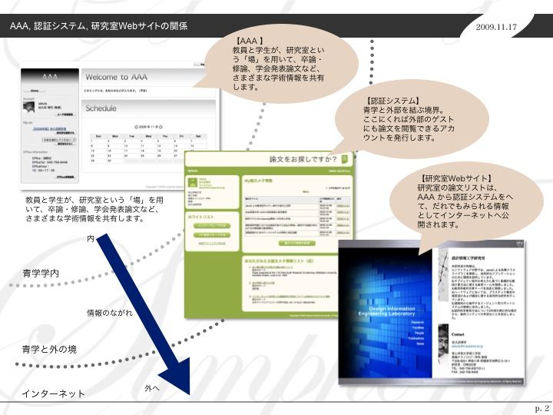
maTrix（組織・権限DB）について
AAAプロジェクト
AAA（青山アカデミックアーカイブ）プロジェクトは、2009年青学理工学部の佐久田教授から依頼された研究システムです。AAA認証機能は、学内と学外を結ぶ境界に存在して、学内から学外へのは発表、学外から学内への問い合わせ、研究資料のアクセスに介在するシステムであり互いに存在を認証し合う機能であり、大学知の公開に際して先進的な取り組みでした。この研究成果を企業活動に応用したのでが、maTrixです。
2. maTrixの研究開発
AAA認証の研究成果を生かすことになったのは、医療情報サービス企業から、ISO15189（臨床検査業務規定）を担保するための組織的業務遂行を行うためのアカウントシステムの検討を依頼されたことから始まりました。
医療情報サービス企業では、厳しい資格に基づく医療業務従事者が適切な資格と権限の元、業務を遂行することを義務づけているのが、ISO15189です。ISO15189認証規定には、当該部署名、医療従事者名とその医療資格が明記されていて、組織の変更や人事異動は即座に認証規定に抵触します。 さらに、医療情報サービス企業には多くの業務アプリケーションが存在して、アカウントの管理が一元的でなく、多くの不都合にさらされていました。このため、組織と権限を各業務アプリケーションから切り離し、社内的に一元管理するデータベースとして設計しました。各アプリケーションはログイン認証だけではなく、アプリケーション内の業務の実行の際には、該当する人員の現在の権限に基づき実行権が与えられ、実行時のログを証跡として記録します。この記録は、時間軸で記録されるために、例えば、何年前の何日に実行された業務が、その時の組織と権限に基づいて実行されたことを証拠として提出することも想定していました。
3. maTrixとKnowledgeLine、ASO（承認ワークフロー）
KnowledgeLineには、ACLが実装されており、アクセス権を付与されていないとPMTへのアクセスが出来ません。実験的にKnowledgeLineにはmaTrixが接続されおり、KnowledgeLineのアカウント発行は、maTrixにより制御されています。KnowledgeLineのACLとmaTrixによる権限管理はまだ道半ばですが、maTrixによる権限管理にて、一般的な承認機能を組織的に行う実験アプリ（ASO)があり、こちらでmaTrixの概要を知ることが、対象アプリケーションの振る舞いによって確認することができます（デモンストレーション可能）
権限は、XACMLで記述されます。XACMLは、SUN、IBMなどが提唱しているポリシーファイルであり、特定の情報に対して、「誰が」、「どこに」、「どのように」アクセス出来るかを記述して制御することができる。
maTrixによる組織的な業務統制は、SOX法対応、業務監査、そしてアプリケーションが正しく統制管理されているかどうかなどを実現するもので、その利用価値は大きな可能性を秘めています。
AAA概要
maTrix概要
別紙：maTrix概要（全13p）

Slide 13
KnowledgeLineの商品化計画
DEOS系
研究ノート
システム
(琉大にて試験中）
大学情報系
Knowledge
Link
（辞書システム）
Evernote
アシュアランスケース
Evernote
拡張機能
maTrix
CI
サーバ
認証対応機能
Office文書
XML格納機能
（マークアップ管理）
権限
ワーク
フロー
KnowledgeLine
（D-ADD版）
ガント
チャート
ASO
承認アプリ
SVN
Redmine
企業情報系
ソフトウエア開発系

Slide 14
補足
補足
WBSとPMT
PMTアニメーション
青学理工学部の研究事例
外資系医療サービス会社による試薬の開発〜販売まで
コールセンター、メンテナンス業務記録システム
大学の研究ノートシステム

Slide 15
WBSとPMT
NASAが生み出したWBS
  PMT業務モデルは、NASAがアポロ計画時に編みだした、WBS（Work Breakdown Structure）の考えかたを元に考案されています。
    テレビ朝日のInterPlayの考案時は、PDCAを中心にデバック、改修業務の課題管理、工程管理に挑みました。
    WBSはモノ作りや品質を上げるためのMOT（Management of Technology）ですが、mLogは、ホワイトカラーの生産性を上げるためにはどうしたらよいか？をテレビ朝日から受託して考案されました。
  PMTは、一般企業のホワイトカラーの業務を生産管理的に表してみようと試みました。
    PMTは、汎用的な業務モデルを与え、組織的な分業を可視化できるように与えています。
    モデル空間にワークフロー、権限、コントロールを構築することを前提にしています。
National Aeronautics and Space Administration, NASA
WBS
Work Breakdown Structure
PDCA cycle
Plan-Do-Check-Act cycle

Slide 16
PMT Diagram +PDSA
承認(Approval）と承諾(Agreement)
?
意志決定 業務遂行
報告モデル（履歴）
P
----------------------
----------------------
----------------------
D
----------------------
----------------------
----------------------
S
----------------------
----------------------
----------------------
A
----------------------
----------------------
----------------------
思考モデル
D
S
A
P
----------------------
----------------------
----------------------
D
----------------------
----------------------
----------------------
S
----------------------
----------------------
----------------------
A
----------------------
----------------------
----------------------
P
P
----------------------
----------------------
----------------------
D
----------------------
----------------------
----------------------
S
----------------------
----------------------
----------------------
A
----------------------
----------------------
----------------------
業務モデル
MP
SP
P
時間
M
M
M
M
M
T
T
T
T
T
T
T
PDSA：
マネジメントサイクルの1つで、計画（plan）、実行（do）、評価（study）、改善（act）のプロセスを順に実施し、最後のactを次のplanに結び付け、らせん状に品質の維持・向上や継続的な業務改善活動などを推進するマネジメント手法。
T

Slide 17
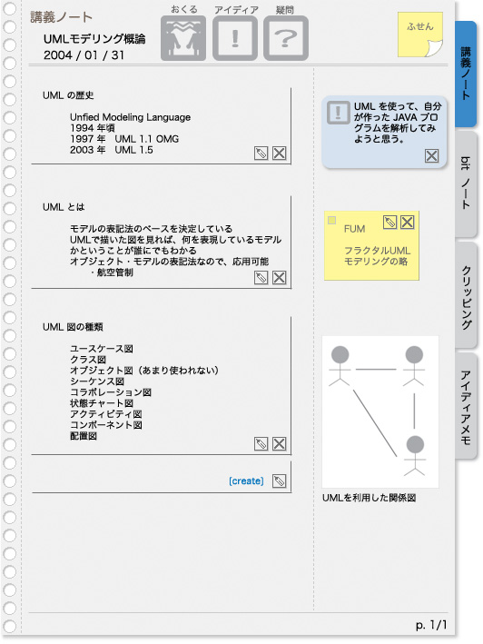
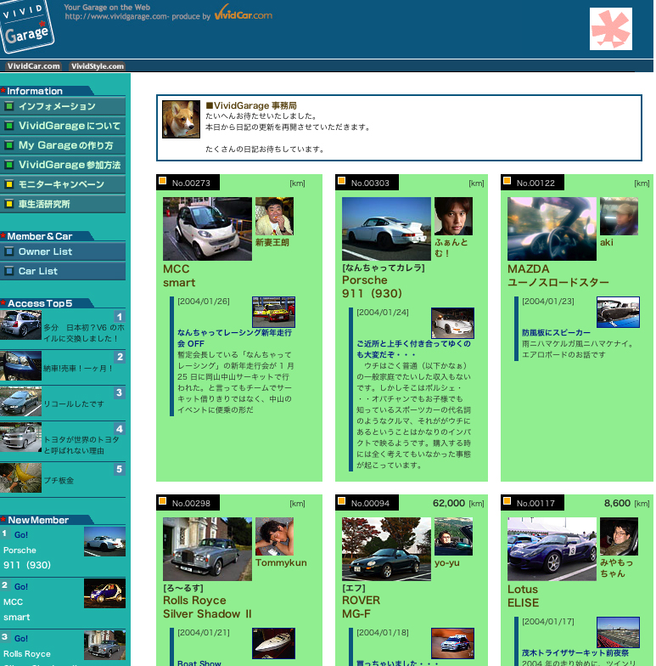
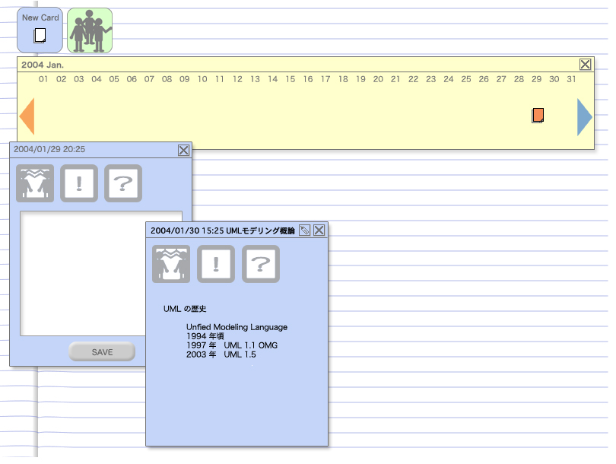
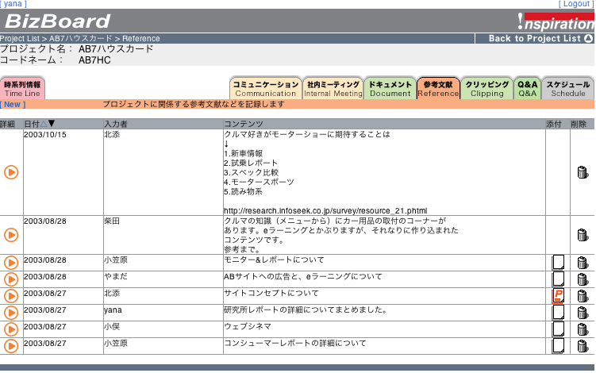
研究の紹介（2004〜2008年）
■青山学院大学、LMCの研究
■大学ノートの中身/THInKS上のアプリケーション群の候補
大学ノートシステム『THInKS』：
自分のスタイルで、「書く、整理する、発想する、学ぶ」を設計するTHInKSに大学在学中のすべてを記述していくことができる。個人の環境であるノート空間の設計は、ラーニングメディアセンターでの最初の受講内容である。
講義ノート
Bit
レポーティング
クラブ、サークル活動
趣味/知的好奇心/メモ
スケジューラ/将来の目標
収集/クリッピング
参考文献
感想/日記/出来事
学生、教職員は、自分の好きな電子的なノートを設計することが可能だが、ラーニングメディアセンタは、いくつかのお奨めスタイルを提供していて、その使い方などをコーチングしてくれる。成長するに従って、それはオリジナルのノート空間になってくる。
書くという単位は、ポストイット型のカードをイメージする。それらカードを、自分のスタイルで整理する。
コミュニティー型Webサイトシステムとの連動
履修システム
分類設定
・日付型
・カテゴリー型

Slide 18
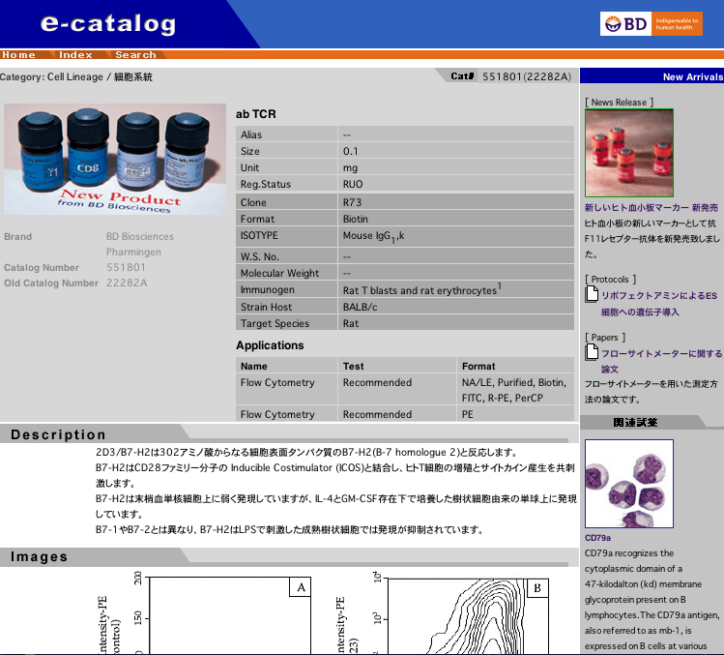
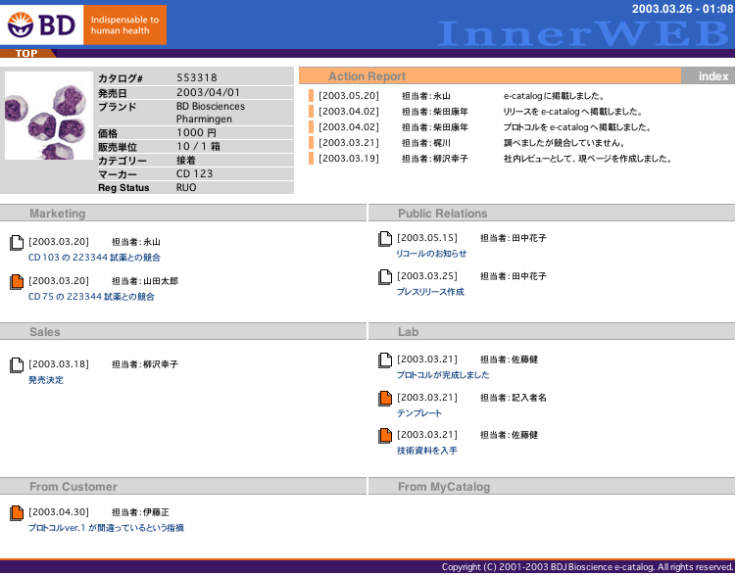
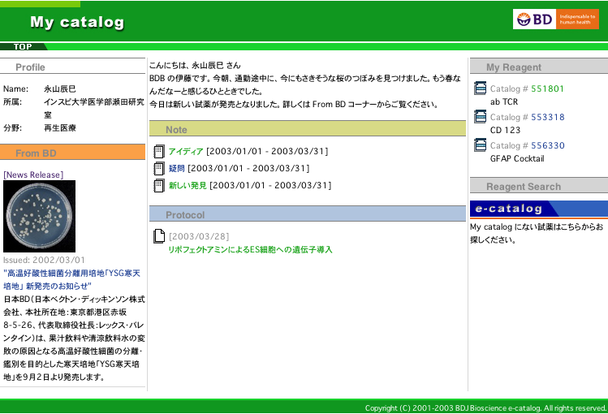
研究の紹介（2003年）
■外資系医療器具メーカにおける研究試薬の開発から販売までの一貫したシステム化
大量情報にマーキングすることで、暗黙知が付加される知識情報整理を狙う
顧客向け試薬カタログ
社内向け試薬サイト
営業日報
科学技術情報のモデリング
マーキング
暗黙知の付加
技術資料
マーケティング
データ
プロトコル
試薬
DB
論文
販売する試薬を起点に、各担当者が、現在何の懸案を持ちどんなアクションを行ったのか入力を行います。
各案件が持つステータスは、アイコン色によって一目でわかるように表示されます。
その試薬に関係するすべての人が、当該試薬に関する最新の情報を簡単に得ることが出来ます。
各試薬情報は、データベースに基本データを有しています。
一緒に売りたい試薬などは関連試薬として画面右側に表示し、試薬の横のつながりを表現することが可能です。
ニュースリリースやプロトコル、技術文書などを試薬関連情報は付加していくことで、顧客のMyカタログの情報を簡単に増やしていくことが可能です。
自分の
プロトコル
My カタログ
メモ書き
顧客向け試薬サイトにて登録すると、ユーザは自分がよく使う試薬などを基本とした自分だけのカタログを持つことが出来ます。
カタログには、自分のアイディア、疑問点、新しい発見を、付箋のように付加することができるので、自分だけのプロトコルを入力し管理することができる。
企業側は、登録者向けに、ダイレクトに情報や新しい試薬発売のお知らせなどを表示することができます。
[システムの特徴]
定型的な大量情報に対して、自分自身の考えに沿ってマーキングしたり、ナレッジや暗黙知を付加したりすることがこのシステムの原点。

Slide 19
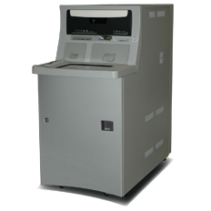


ATMメンテナンス業務への応用（2007年）：某メンテナンス企業への提案事例
ATMハードウエアの情報を、PMTで構造化、整備マニュアル、保守マニュアル、設計情報を一元化する。
AMT業務の情報基幹システム
オペレーションコンソール
ATMJのすべての業務を一望するコンソール。いわゆるダッシュボードシステム
保守業務のレポーティング、Q＆A、サービス情報をPMTで格納。
携帯と連動したサービスも。
コールセンターオペレーション、社内の情報共有形式をPMTでSNS化する
XMLデータベース

Slide 20









KnowledgeLine を利用した電子研究ノートの設計（琉球大学工学部にて実験中）
実験ノート
研究ノート
研究室ノート
共有すべき情報
未来に引き継ぐ情報のエクスポート
公開
個人のアイディアおよび
証拠となる実データ
研究室で共有され
蓄積され続ける情報
修士論文
ドクター論文
リアルモデル
KnowledgeLineのPMTモデルを利用した情報構造
研究ノート
研究室ノート
Subject1
Subject2
Subject3
実験ノート
2014年5月
備忘録1
9:00-12:00
Idea
1日
(木)
実験内容
Subject1
実験結果
論文構想
概要
ルール1
ルール2
15:00-21:00
実験予定
Subject2
備忘録1
備忘録2
11:00-15:00
Subject3
2日
(金)
考察
論文1
論文2

